Slide 1



Slide 2
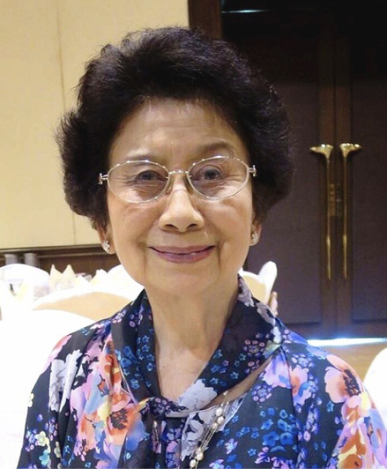


ผู้ช่วยศาสตราจารย์ จิตโสมนัส ศิวะดิตถ์
อ.บ. ๑๘
เคยดำรงตำแหน่งรองคณบดีฝ่ายกิจการนิสิต
และ หัวหน้าภาควิชาภาษาอังกฤษ

Slide 3
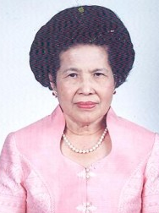
ศาสตราจารย์กิตติคุณ ดร. วิจินตน์ ภาณุพงศ์
อ.บ. ๑๙
เคยดำรงตำแหน่งหัวหน้าภาควิชาภาษาศาสตร์
และ ประธานหอพระไตรปิฎกนานาชาดิ

Slide 4
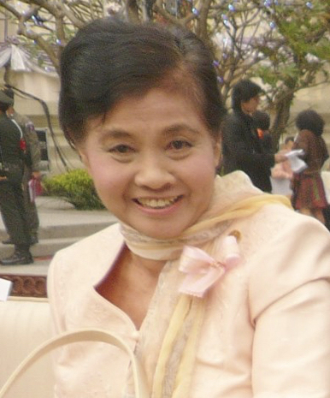
ศาสตราจารย์กิตติคุณ ดร. กาญจนา นาคสกุล
อ.บ. ๒๒
เคยดำรงตำแหน่งรองคณบดีฝ่ายวิจัย
และหัวหน้าภาควิชาภาษาไทย

Slide 5
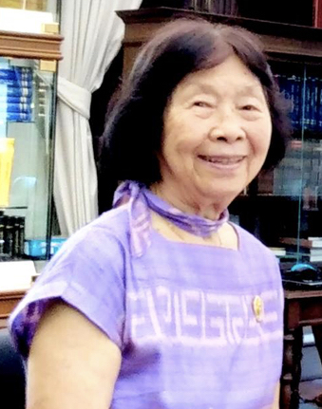
ศาสตราจารย์พิเศษ ดร. อำภา โอตระกูล
อ.บ. ๒๒
ปัจจุบัน ดำรงตำแหน่ง อาจารย์พิเศษ สาขาวิชาภาษาเยอรมัน
เคยดำรงตำแหน่ง รองคณบดีฝ่ายกิจการนิสิต
และผู้ก่อตั้งและหัวหน้าสาขาวิชาภาษาเยอรมันเป็นคนแรก

Slide 6
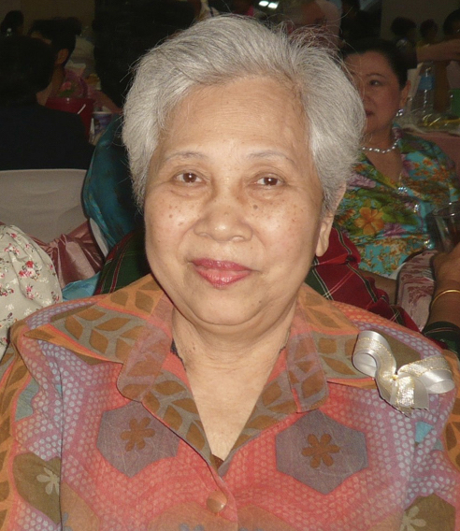
รองศาสตราจารย์ มทนา ดวงรัตน์
อ.บ. ๒๒
เคยดำรงตำแหน่ง หัวหน้าภาควิชาภาษาอังกฤษ

Slide 7
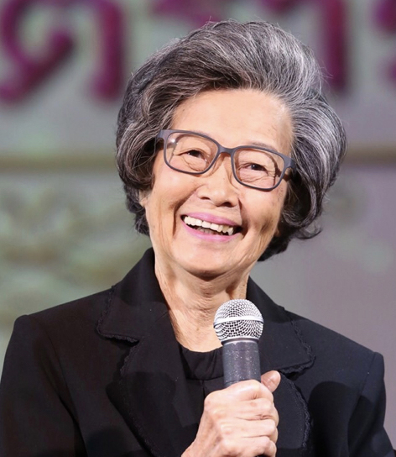
ผู้ช่วยศาสตราจารย์ พาณี บุญทวี
อ.บ. ๒๒
เคยดำรงตำแหน่ง หัวหน้าภาควิชาภาษาอังกฤษ

Slide 8
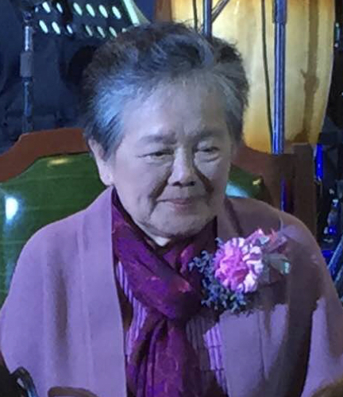
ผู้ช่วยศาสตราจารย์ ดร. กนิษฐา เริงพิทยา
อ.บ. ๒๕
เคยดำรงตำแหน่ง อาจารย์ประจำภาควิชาภาษาอังกฤษ

Slide 9
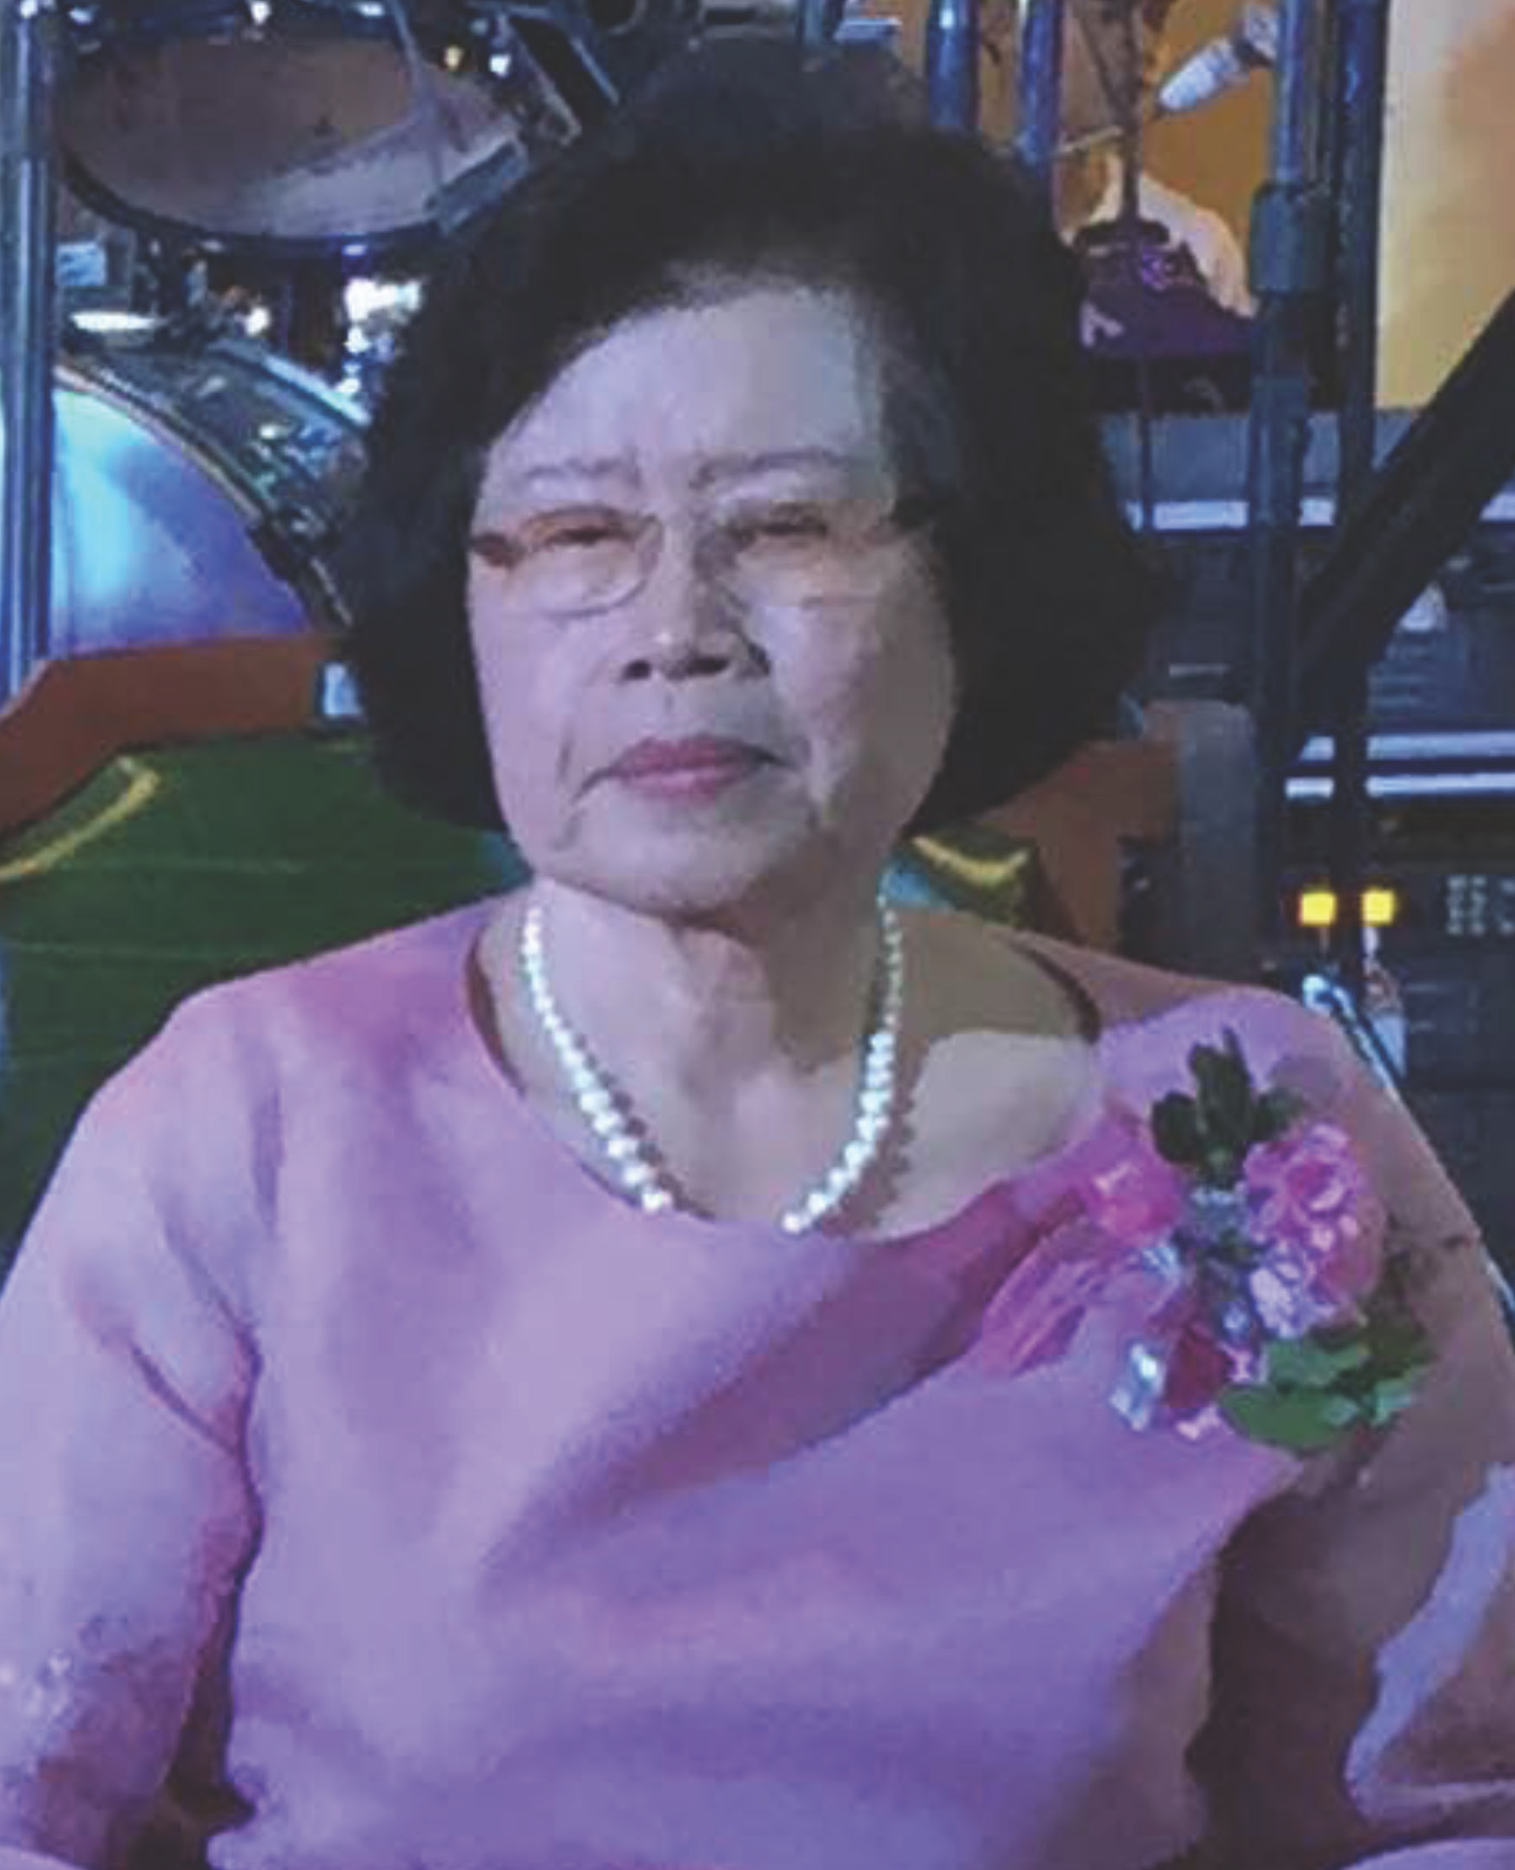
ศาสตราจารย์พิเศษ ดร. ประคอง นิมมานเหมินท์
อ.บ. ๒๖
เคยดำรงตำเหน่ง หัวหน้าภาควิชาภาษาไทย

Slide 10
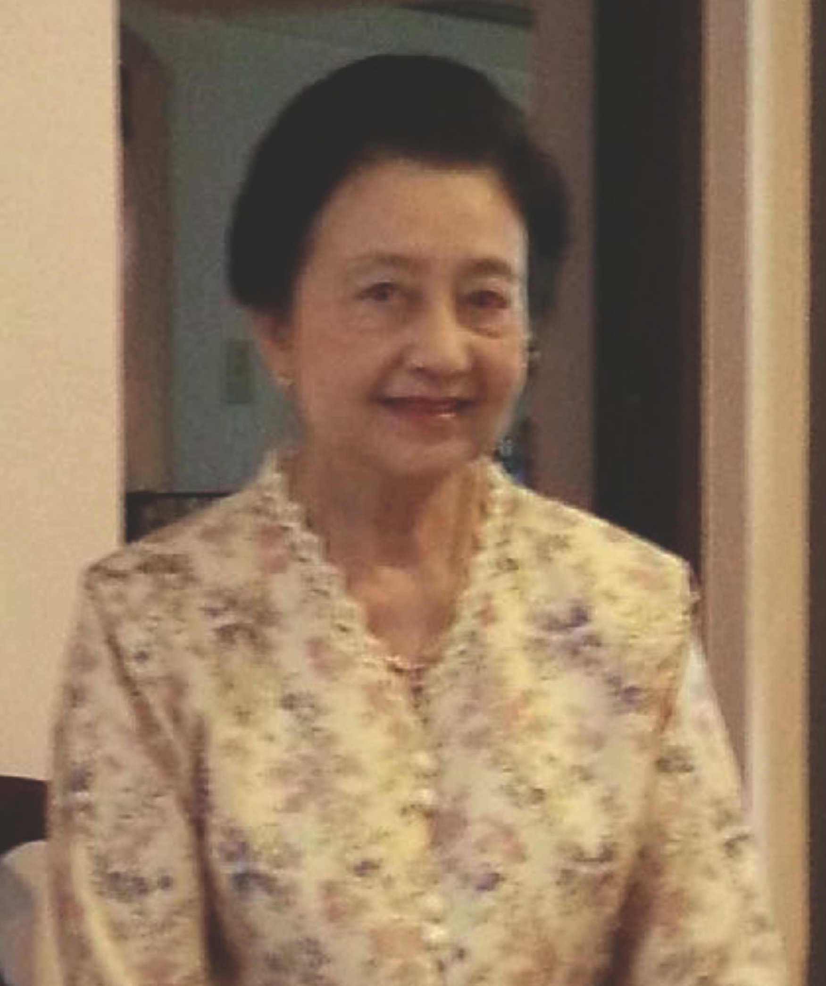
รองศาสตราจารย์ ดร. เตมีย์ ภิรมย์สวัสดิ์
อ.บ. ๒๖
เคยดำรงตำแหน่งรองคณบดีฝ่ายวิชาการ
และ หัวหน้าภาควิชาภาษาตะวันตก

Slide 11
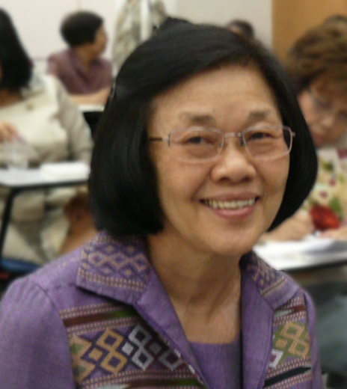
ศาสตราจารย์พิเศษ ดร. ประพิณ มโนมัยวิบูลย์
อ.บ. ๒๙
เคยดำรงตำแหน่งคณบดีคณะอักษรศาสตร์
/หัวหน้าภาควิชาภาษาตะวันออก และ หัวหน้าสาขาวิชาภาษาจีน

Slide 12
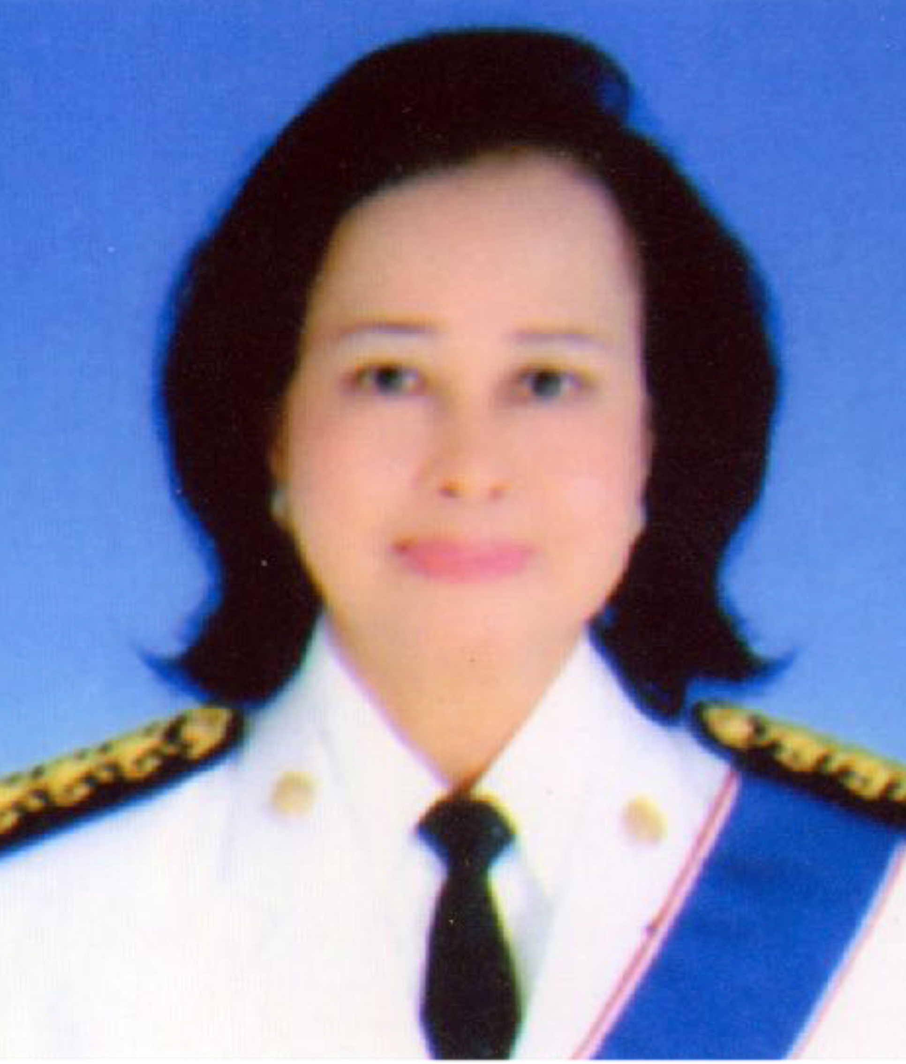
รองศาสตราจารย์ ฉันทนา ไชยชิต
อ.บ. ๒๙
เคยดำรงตำแหน่ง
หัวหน้าภาควิชาภาษาอังกฤษ

Slide 13
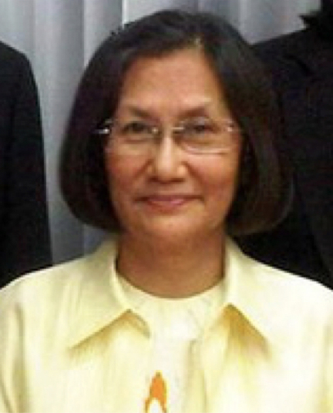
ผู้ช่วยศาสตราจารย์ ดุษฎีพร ชำนิโรคศานต์
อ.บ. ๓๑
เคยดำรงตำแหน่งรองคณบดีฝ่ายกิจการนิสิต
และอาจารย์ประจำภาควิชาภาษาไทย

Slide 14
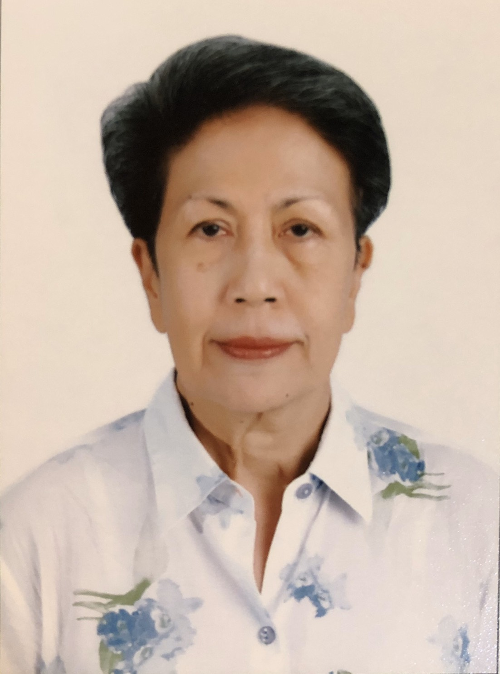
รองศาสตราจารย์ รัตนาภรณ์ ธรานุรักษ์
อ.บ. ๓๑
อดีตประธานหลักสูตรอักษรศาสตร์มหาบัณฑิต ภาษาฝรั่งเศสสู่โลกธุรกิจ
อดีตหัวหน้าสาขาวิชาภาษาฝรั่งเศส ภาควิชาภาษาตะวันตก

Slide 15
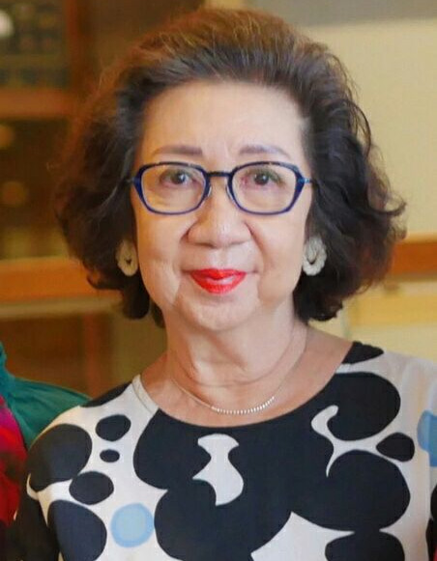
อาจารย์จารุรัช ตันตราภรณ์
อ.บ. ๓๒
อดีตผู้ช่วยอธิการบดี จุฬาฯ
อดีตรองคณบดีฝ่ายวิชาการ
อดีตหัวหน้าภาควิชาภาษาอังกฤษ

Slide 16
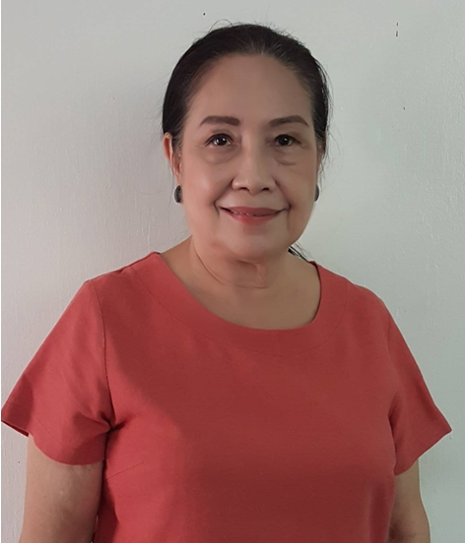
ศาสตราจารย์กิตติคุณ ดร. ธีระพันธ์ เหลืองทองคำ
อ.บ. ๓๒
อดีตคณบดีคณะอักษรศาสตร์
อดีตหัวหน้าภาควิชาภาษาศาสตร์

Slide 17
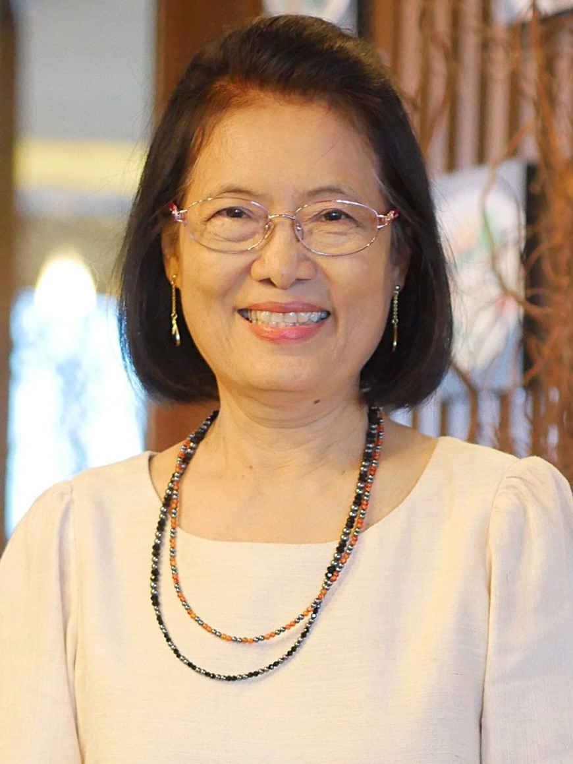
ศาสตราจารย์กิตติคุณ ดร. อมรา ประสิทธิ์รัฐสินธุ์อ.บ. ๓๒
อดีตรองคณบดีฝ่ายวิชาการ
อดีตหัวหน้าภาควิชาภาษาศาสตร์

